Slide 1
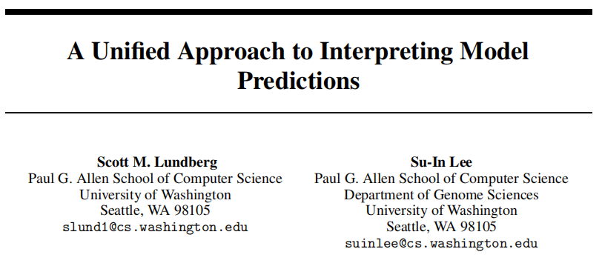
NIPS 2017
汇报人：江宇辉
2022年04月26日

Slide 2
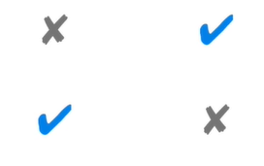
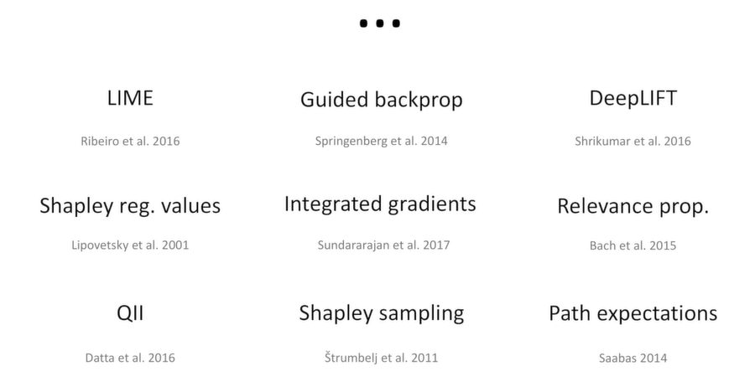
背景
可解释性 精度
复杂模型
可解释性和精度：二选一
简单模型

Slide 3
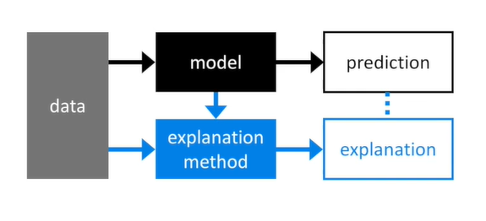
问题和创新
缺乏对这些方法之间的关系和哪种方法比较好的理解
引入观点：
定义了可加性特征归因方法类别，统一当前六种方法
保证唯一解决方案的博弈论结果适用于整个加法特征归因方法类别
提出SHAP作为各种方法近似的特征重要性的统一度量

Slide 4
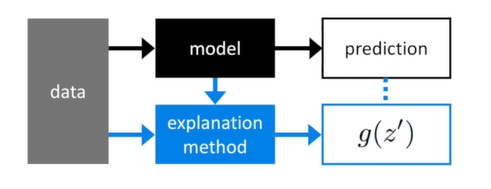
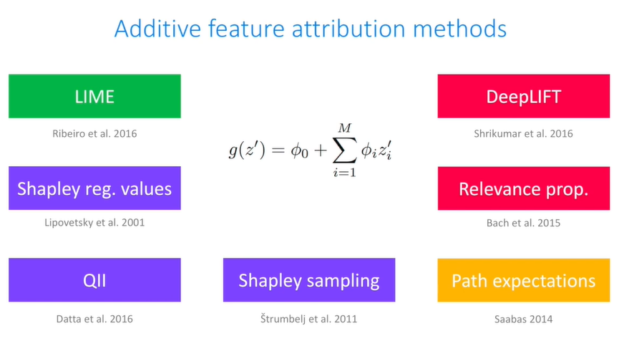
加性特征归因方法

Slide 5
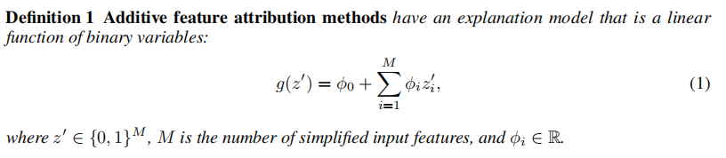
加性特征归因方法
全局解释性 VS 局部解释性
要解释的原始预测模型
解释模型
解释模型使用简化输入

Slide 6
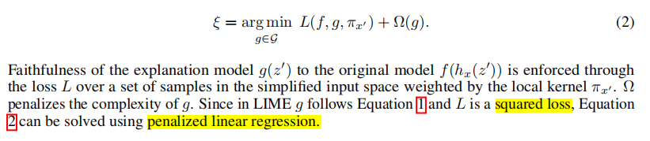
LIME(Local Interpretable Model-Agnostic Explanations)
根据围绕给定预测的局部近似模型来解释单个模型的预测
将可解释性输入 二进制矢量转换为原始输入空间
eg 词袋法文本特征、图像
输入是一个样本点 ，输出是一个简单的可解释模型
可解释模型的复杂度尽量小（可解释性良好）
可解释模型在输入样本 附近与复杂模型的预测效果尽量相同

Slide 7
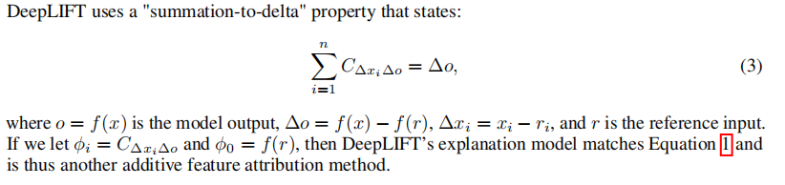
DeepLIFT
一种用于深度学习的递归预测解释方法
将 赋予每个输入
将每个神经元的激活与它的 "参考激活 "进行比较，并根据差异给每个输入分配一个重要性分数
映射将二进制值转换为原始输入，其中1表示一个输入采用其原始值，0表示它采用参考值
参考值由用户选择的，它代表了该特征的一个典型的无信息背景值
Layer-Wise Relevance Propagation-----所有神经元的参考激活值固定为零

Slide 8
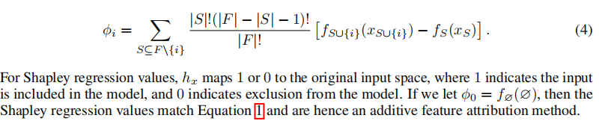
Classic Shapley Value Estimation
Shapley回归值：
Shapley抽样值：是为了解释任何模型
蒙特卡洛采样近似地求解，近似于从模型中删除一个变量的效果这消除了重新训练模型的需要，并允许计算少于2^{|F|}差异的
定量输入影响是一个更广泛的框架，解决的不仅仅是特征属性它独立地提出了一个近似于Shapley值的采样方法，该方法几乎与Shapley采样值相同

Slide 9
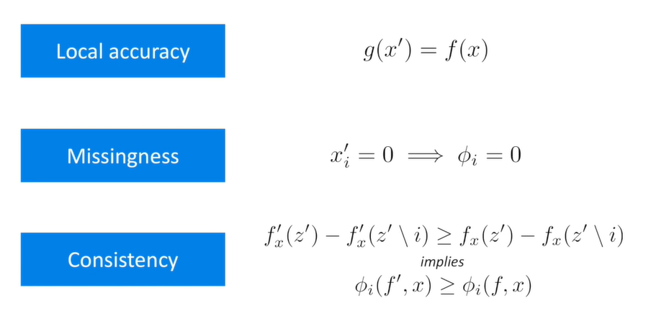
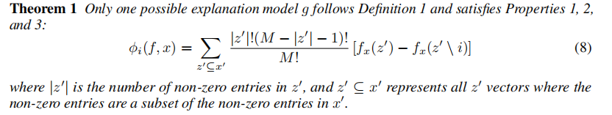
理想属性

Slide 10
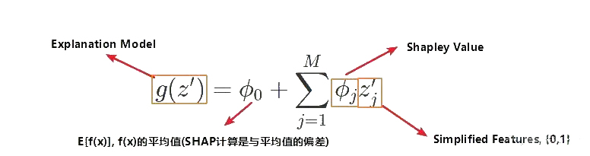
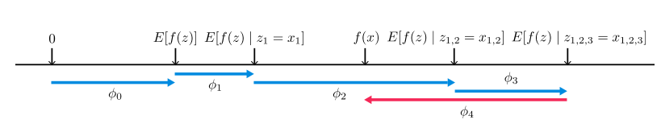
SHAP
与Shapley区别：
利用了shapley value给出了样本结果的线性(additive)解释。对于某一个预测值，不同特征在其中起到的作用，可以理解为在“预测值均值”的基础上每个特征不断“拉扯”最后得到的预测值。
计算SHAP里的夏普利值：使用条件期望来定义简化输入
Notes:
当Shapley value公式中以prediction作为价值val，通过加减从预测值均值到预测值，用于解释模型的结果时，就成为了SHAP。
其中zS有不在集合S中的特征的缺失值。

Slide 11



SHAP计算
两种与模型无关的近似方法，一种是已知的（Shapley抽样值法），另一种是新的（Kernel SHAP）
在近似条件期望时假设特征相互独立，SHAP值可以直接用Shapley抽样值法
计算量更少的近似方法（Kernel SHAP） = Linear LIME + Shapley values
（LIME的参数选择是启发式，不能保证结果是满足之前三个条件的唯一解）
步骤：
取k个指示向量z（都是0/1）
把指示向量z转化为特征向量x'，用模型f(*)进行预测推理
生成用于训练线性解释模型g(*)的数据集
用 SHAP kernel 计算每个指示向量z对应的kernel权重:
拟合线性模型，loss是weighted MSE:
Notes:
第二步：当Simplified Features是1的时候, 使用原始数据的特征, 当Simplified Features是0的时候, 我们使用其他的数据进行替换
LIME根据相似度进行计算距离,SHAP中距离的计算根据Simplified Features中0的数量, 若有很多0或是很多1, 他的权重都是比较高的.

Slide 12
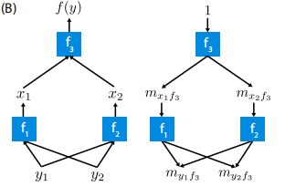
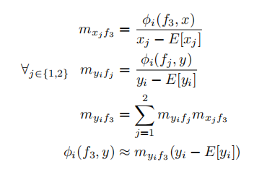
SHAP计算
Kernel SHAP通过提高模型无关的采样效率加快了SHAP值计算，如果对模型类型增加限制，可以提出更快的近似方法
Deep SHAP (DeepLIFT + Shapley values)
把DeepLIFT的参考值解释为E[x]，则DeepLIFT会假设输入特征独立且深度模型为线性，从而近似SHAP值
Notes:
Deep SHAP将为网络中较小部分计算的SHAP值合并为整个网络的SHAP值。它通过递归地将DeepLIFT的乘数（现在以SHAP值定义）通过网络向后传递

Slide 13
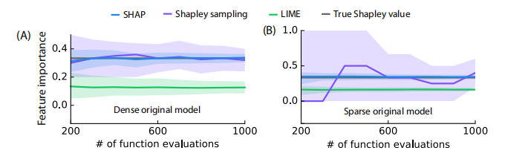
实验
计算效率
在密集和稀疏决策树模型上比较Shapley抽样、SHAP和LIME

Slide 14
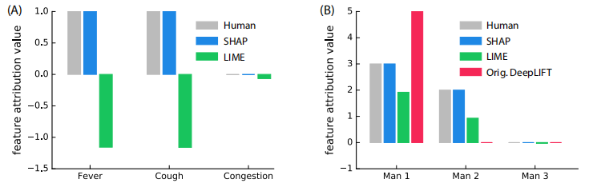
实验
与人类直觉的一致性
第一个设置使用了一个疾病评分，当两个症状中只有一个出现时，这个评分会更高。
第二个设置使用了一个最大的分配问题。参与者被告知一个关于三个人如何根据他们中任何一个人取得的最高分来赚钱的小故事。

Slide 15
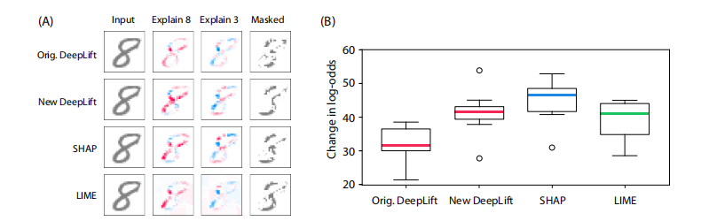
实验
解释类别差异
解释在MNIST数字数据集上训练的卷积网络的输出
A:为了从8到3去除像素
B:当擦除20个像素点时

Slide 16
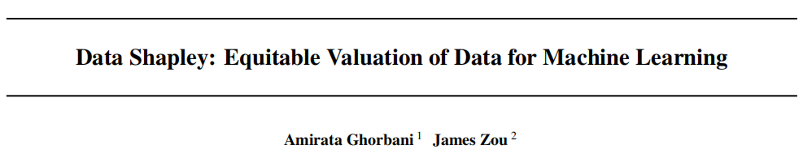
ICML 2019

Slide 17
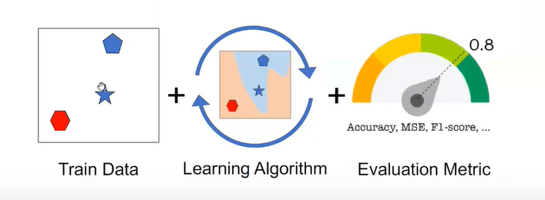
背景
随着数据成为推动技术和经济增长的燃料，一个根本性的挑战是如何在算法预测和决策中量化数据的价值
两个问题：
1.每个训练数据点 对于学习算法A及其性能指标V的价值是多少（公平度量）
2.如何有效地计算特定情况下的数据值

Slide 18
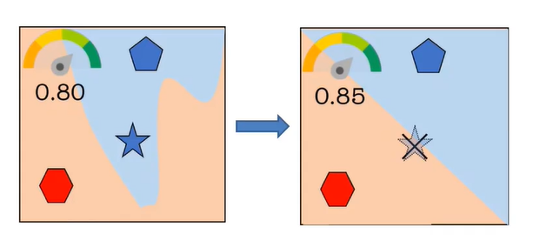
留一法（leave-one-out（LOO））
LOO失败例子：每个训练点在训练集中都有两个完全相同的副本

Slide 19

数据估值的公平属性
1. 如果数据点在添加到训练数据的任何子集时不会改变性能，那么它应该被赋予零值。
2. 如果两个不同的数据点，当单独添加到训练数据的任何子集时，总是会在预测器的分数上产生完全相同的变化，那么它们应该通过对称性赋予相同的值。
3.当总体预测分数是K个单独预测的总和时，一个数据的值应该是每个预测的值的总和。

Slide 20
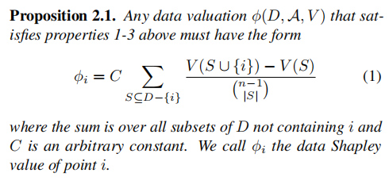
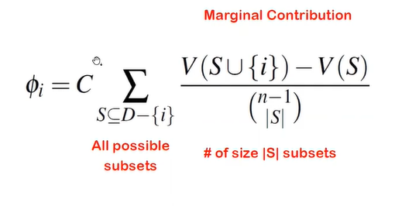
数据shapley值
这是唯一满足以上 3 个属性的数据值
边际价值
比例因子
对所有可能大小的训练数据样本的预期贡献

Slide 21
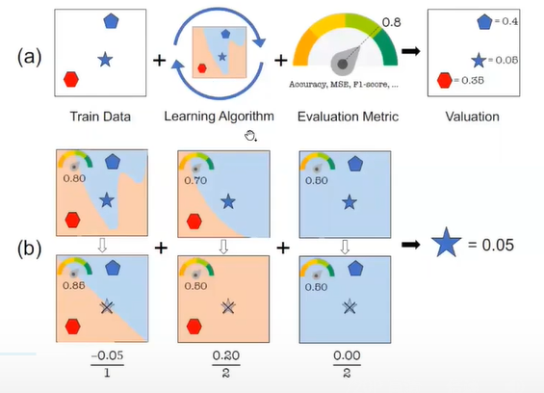
如何判断数据样本的价值
例：
计算代价太大引出Approximating Shapley Value
（Truncated Monte Carlo Shapley、Gradient Shapley）

Slide 22
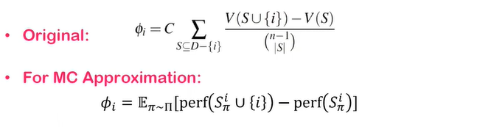
近似shapley值
Shapley值的计算可以表示为一个期望计算问题
使用蒙特卡洛抽样来处理指数级多个子集的问题
在计算采样排列的数据 Shapley 值时，可以使用提前停止（截断）。
对于排列中的其余数据点， 只要在边际贡献V(S)的性能容差（固有噪声）范围内，就将其设置为零。

Slide 23
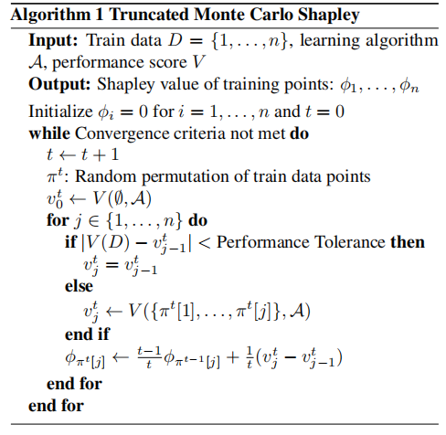
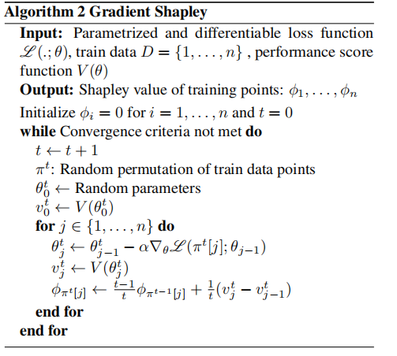
近似shapley值
降低训练模型的成本，该模型使用随机变体下降的变体进行训练，但只训练一个时期的模型（一次通过训练数据）

Slide 24
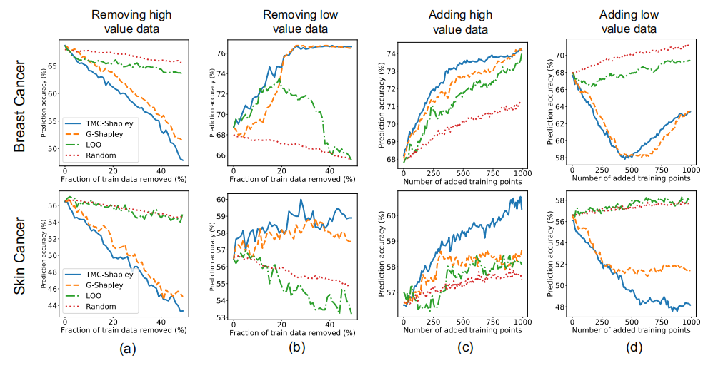
实验
首先是使用 UK Biobank 数据集和预测乳腺癌和皮肤癌的模型，作者计算了训练集中 1000 个数据点的数据值
有价值数据的重要性 and 获得新数据

Slide 25
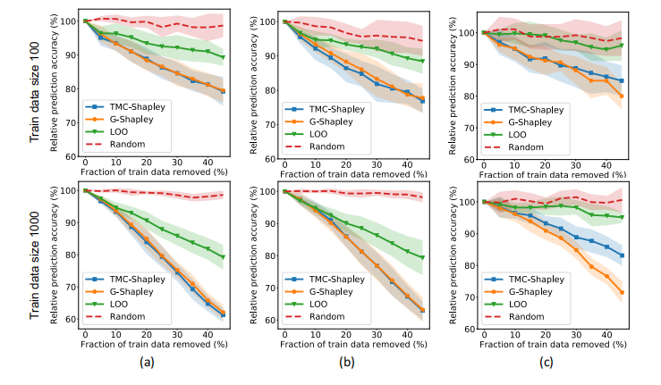
实验
合成数据
20个数据集是特征-标签的线性关系，线性关系用 f( . )表示
20个数据集的 f( . ) 是一个三阶多项式
(a) 中的 f( . )是线性的，(b)中的 f( . )是一个三阶多项式，( c)和(b)使用相同的数据集。(a)和(b) 的模型是逻辑回归模型，( c)的模型是神经网络

Slide 26
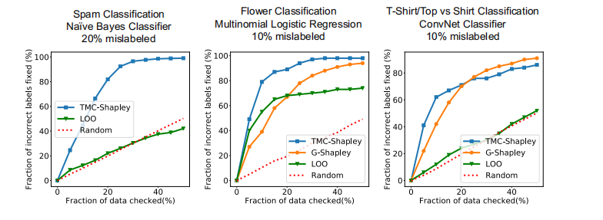
实验
标签噪音
实验用（不正确）的标签训练数据，发现错误的数据点以低数据值结束
通过从最不有价值到最有价值的顺序检查数据点，很可能会发现并能够纠正错误标记的示例

Slide 27
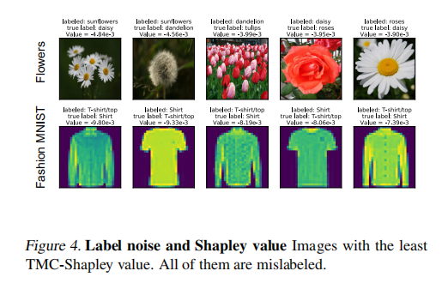
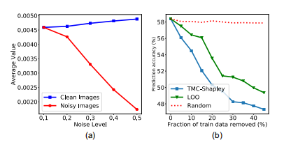
实验
标签噪音实例
显示了花卉和Fashion MNIST数据集中TMC-Shapley值最小的5张图片，这些图片都是被错误地标记的示例。
数据质量和价值
故意向图像添加噪声会降低数据值：

Slide 28
Q&A

